Slide 1

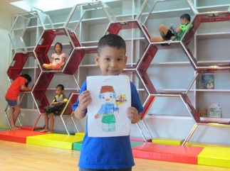
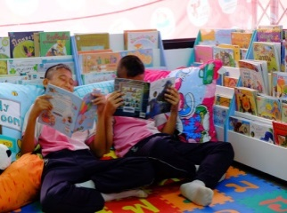

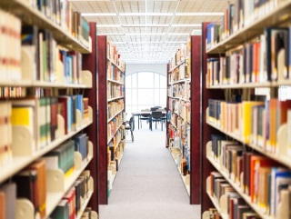

นโยบายของรัฐในการพัฒนาวัฒนธรรมการอ่าน
และห้องสมุดเพื่อขับเคลื่อนสู่สังคมการเรียนรู้
โดย ดร.ประชาคม จันทรชิต
รองเลขาธิการคณะกรรมการการอาชีวศึกษา

Slide 2

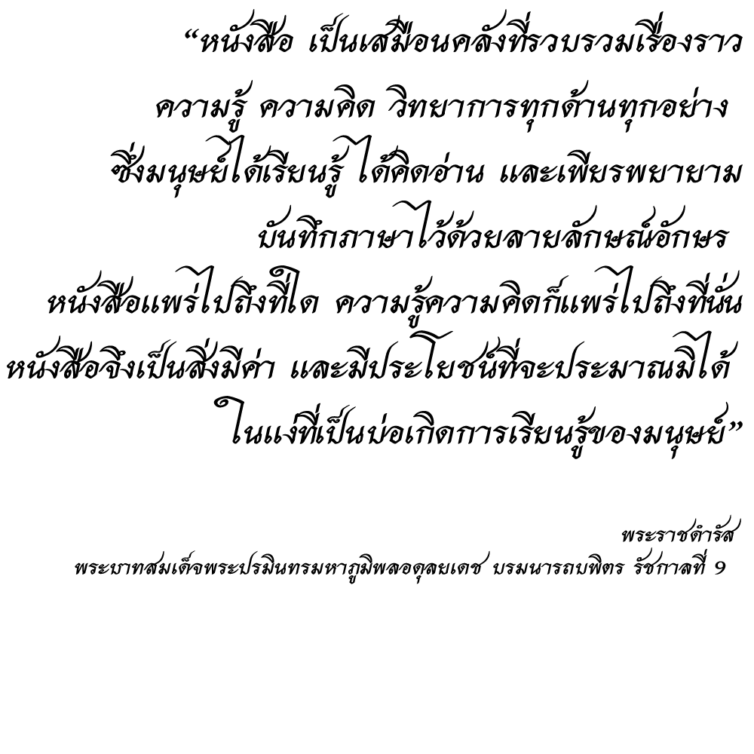

Slide 3

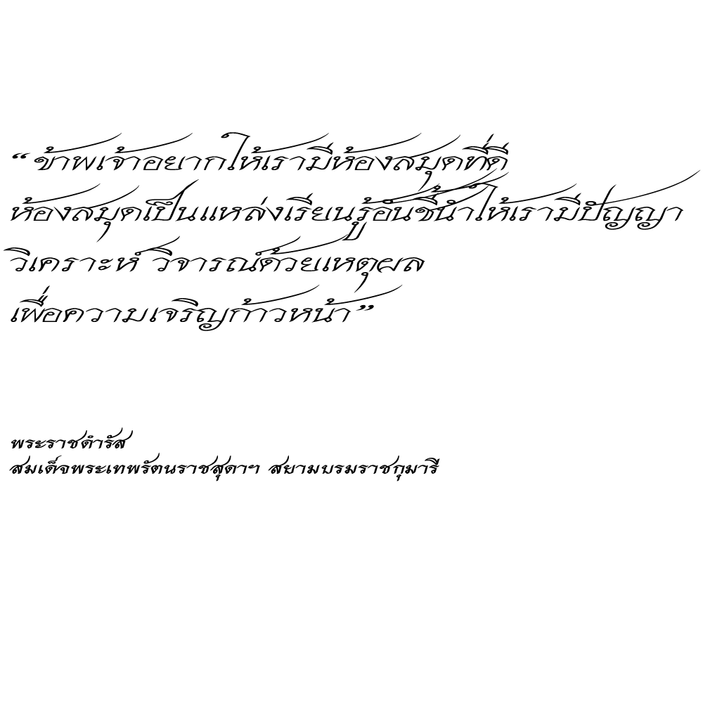

Slide 4

1
สังคมแห่งการเรียนรู้

Slide 5




1.1 โลกยุคปัจจุบัน “ผู้เรียน” ต้องหมายถึง “คนทุกคน”
โลกยุคใหม่ ถูกเชื่อมโยงด้วยระบบเทคโนโลยีสารสนเทศใหม่ คือ
ทำให้การส่งทอดข้อมูลข่าวสารเป็นไปได้อย่างรวดเร็วและกว้างขวางมาก
โลกยุคใหม่ การเรียนรู้เกิดขึ้นได้ตลอดเวลา การเรียนรู้ไม่ได้มาจาก ครูอย่างเดียว แต่ทุกคนสมารถเรียนรู้จากการสัมผัสกับแหล่งข้อมูล ข่าวสารจากสื่อสารต่าง ๆ ได้ด้วยตัวเอง
ดังนั้น ผู้เรียนจึงไม่จำเป็นต้องหมายถึงนักเรียนอีกต่อไป
ระบบสื่อสาร
ผ่านดาวเทียม
คอมพิวเตอร์
ใยแก้วนำแสง

Slide 6

1.1 โลกยุคปัจจุบัน “ผู้เรียน” ต้องหมายถึง “คนทุกคน”
การเรียนรู้ในยุคใหม่ ไม่ได้เกิดขึ้นเฉพาะในโรงเรียน แต่เกิดขึ้นได้อย่างกว้างขวางในหลายสถานที่ แม้แต่ในบ้านก็เป็นแหล่งเรียนรู้ได้ ถ้าหากมีระบบสื่อสารและข้อมูลข่าวสารที่ดีพอ
ความก้าวหน้าทางวิทยาศาสตร์เทคโนโลยีและการสื่อสาร นำมาซึ่งกระแส แห่งความเปลี่ยนแปลงสู่ ยุคแห่งโลกไร้พรมแดน อย่างไม่มีใครหลีกเลี่ยงได้ ซึ่งเป็นตัวกำหนดรูปแบบการจัดการศึกษาในยุคใหม่ค่อนข้างมาก
ระบบเทคโนโลยีสารสนเทศ จะเปลี่ยนรูปแบบของการเรียนรู้ และแหล่งความรู้ จะทำให้ทุกคนได้เรียนรู้อย่างเท่าเทียมกัน

Slide 7


1.2 สังคมแห่งการเรียนรู้ (Learning Society)
การทำให้คนได้เรียนรู้ตลอดชีวิตเป็นความจำเป็นที่ทุกคนต้องพัฒนาตนเองอยู่เสมอ ซึ่งจะนำไปสู่การพัฒนาการงานอาชีพ และการพัฒนาชีวิตความเป็นอยู่ให้ดีขึ้น การที่จะพัฒนาตนเองได้นั้นจะต้องแสวงหาความรู้อยู่เสมอ ถ้า...
■ มีแหล่งความรู้ให้ศึกษาค้นคว้า
■ มีระบบเทคโนโลยีสารสนเทศเพื่อส่งทอดความรู้  มีเครือข่ายคอมพิวเตอร์ให้เข้าถึงความรู้
■ และคนรู้จักวิธีแสวงหาความรู้
และถ้าทุกฝ่ายช่วยกันทำให้ทุกส่วนของสังคมมีส่วนร่วม
สนับสนุน สังคมก็จะเป็น “ สังคมแห่งการเรียนรู้ ”

Slide 8
แผนแม่บทส่งเสริมวัฒนธรรมการอ่าน
สู่สังคมแห่งการเรียนรู้ของไทย
พ.ศ. 2560 - 2564
2

Slide 9




2.1 ความเป็นมา
กระทรวงวัฒนธรรม กระทรวงศึกษาธิการ และกระทรวงมหาดไทย
ได้เล็งเห็นความสำคัญของการพัฒนาคุณภาพประชากรผ่าน
“การอ่านและการเรียนรู้”
จึงต้องส่งเสริมให้ประชาชนมีการพัฒนาความรู้โดย...
ส่งเสริมให้ประชาชนเรียนรู้อย่าง
สร้างสรรค์
ส่งเสริมให้ประชาชน
รักการอ่าน
ส่งเสริมให้
ประชาชนแสวง
หาความรู้อย่างต่อเนื่อง

Slide 10

2.1 ความเป็นมา (ต่อ)
การพัฒนาคุณภาพประชากรผ่าน “ การอ่านและการเรียนรู้ ”
หน่วยงานรัฐบาลจึงต้องมี กลยุทธ์ ในการส่งเสริมประชาชน โดยการ
“ปลูกฝังผ่านมิติทางวัฒนธรรม”
ซึ่งเป็นวิธีที่เข้าถึงประชาชนกลุ่มเป้าหมายได้ง่าย โดยการหลอมรวมเข้ากับ
ซึ่งเป็นเอกลักษณ์ของชาติและเป็นพื้นฐานสำคัญในการพัฒนาคน
และสังคมไทยมาช้านาน
แนวทางวิถีการดำเนินชีวิต
ค่านิยม
ประเพณี

Slide 11

2.1 ความเป็นมา (ต่อ)
17 มกราคม 2560 คณะรัฐมนตรีมีมติเห็นชอบแผนแม่บทส่งเสริมวัฒนธรรมการอ่านสู่สังคมแห่งการเรียนรู้ของไทย พ.ศ. 2560 – 2564
- เพื่อสร้างวัฒนธรรมการอ่านให้เกิดขึ้นในสังคมไทย
- นำไปสู่การพัฒนาความสามารถและศักยภาพของคนไทย
- และเป็นการสนับสนุนการพัฒนาประเทศไทยสู่การเป็น Thailand 4.0

Slide 12

กรอบยุทธศาสตร์ส่งเสริมวัฒนธรรมการอ่าน สู่สังคมแห่งการเรียนรู้ของไทย พ.ศ. 2560 - 2564
2.2 วิสัยทัศน์
“ คนทุกวัยในสังคมไทย
มีวัฒนธรรมการอ่านที่เข้มแข็ง ”

Slide 13


2.3 เป้าหมาย
กรอบยุทธศาสตร์ส่งเสริมวัฒนธรรมการอ่าน สู่สังคมแห่งการเรียนรู้ของไทย พ.ศ. 2560 - 2564
(Target)
“ภายใน 5 ปี
คนไทยใช้เวลาในการอ่าน ที่มีคุณภาพมากขึ้น
เฉลี่ย 90 นาทีต่อวัน”
(จากเดิม 66 นาที/วัน)

Slide 14

2.4 เป้าประสงค์
กรอบยุทธศาสตร์ส่งเสริมวัฒนธรรมการอ่าน สู่สังคมแห่งการเรียนรู้ของไทย พ.ศ. 2560 - 2564
(Goal)
✪ เพื่อสร้างสภาพแวดล้อมในระดับชุมชนและสังคม ที่สนับสนุนให้คนไทยทุกช่วงวัยมีพฤติกรรมรักการอ่านและการเรียนรู้ที่เข้มแข็ง และมีทักษะการอ่านที่มีคุณภาพสามารถนำความรู้มาใช้ประโยชน์ได้
✪ เพื่อช่วยให้เกิดการบูรณาการทำงานของหน่วยงานที่เกี่ยวข้องทั้งในราชการส่วนกลาง ส่วนภูมิภาคและท้องถิ่น ภาคเอกชน และภาคประชาสังคมเพื่อดำเนินการร่วมกันอย่างต่อเนื่อง ให้เกิดวัฒนธรรมการอ่านขึ้นกับคนไทยทุกช่วงวัย และนำสังคมไทยไปสู่สังคมแห่งการเรียนรู้ในท้ายที่สุด
✪ เพื่อยกระดับพลังปัญญาและขีดความสามารถ
ในการแข่งขันของประเทศให้มั่นคงและยั่งยืนเทียบเท่า
กับประเทศที่พัฒนาแล้ว

Slide 15
2.5 ประเด็น
กรอบยุทธศาสตร์ส่งเสริมวัฒนธรรมการอ่าน สู่สังคมแห่งการเรียนรู้ของไทย พ.ศ. 2560 - 2564
ยุทธศาสตร์
ยุทธศาสตร์ที่ 1
ปลูกสร้างพฤติกรรมรักการอ่านที่เข้มแข็งให้กับคนทุกช่วงวัย
เป้าประสงค์:
คนไทยทุกช่วงวัยที่มีทัศนคติที่ดีและตระหนังถึงประโยชน์ของการอ่าน และมีนิสัยรักการอ่านและแสวงหาความรู้มากขึ้น
1) ส่งเสริมบทบาทพ่อแม่อ่านกับลูกก่อนวัยเรียน
2) สนับสนุนการจัดกิจกรรมเพื่อสร้างนิสัยรักการอ่านให้กับเด็ก วัยเรียน (อนุบาล-มัธยมต้น)
กลยุทธ์ :
3) ส่งเสริมการพัฒนาทักษะการอ่านและสืบค้นข้อมูลให้กับคน วัยเรียน (มัธยมปลาย-อุดมศึกษา) และวัยทำงาน

Slide 16
2.5 ประเด็น
กรอบยุทธศาสตร์ส่งเสริมวัฒนธรรมการอ่าน สู่สังคมแห่งการเรียนรู้ของไทย พ.ศ. 2560 - 2564
ยุทธศาสตร์
(ต่อ)
ยุทธศาสตร์ที่ 2
อำนวยความสะดวกในการเข้าถึงสื่อการอ่านของประชาชน ทั้งในชุมชนเมืองและภูมิภาค
เป้าประสงค์:
ประเทศไทยมีแหล่งเรียนรู้และสื่อการอ่านทั้งในรูปแบบที่มีความหลาก หลาย สามารถเข้าถึงได้ง่าย สะดวก ทั่วถึงและมีจำกัดเวลาและสถานที่
1) กำหนดเป็นนโยบายบังคับหรือจูงใจให้กรุงเทพมหานคร องค์กร ท้องถิ่น และภาคเอกชน จัดมุมหนังสือหรือห้องสมุดหนังสือดี สำหรับบริการแก่ประชาชน
กลยุทธ์ :
2) ส่งเสริมให้หน่วยงานราชการและสถานศึกษาทั้งภาครัฐและเอกชน จัดกิจกรรมหมุนเวียนหนังสือ
3) สนับสนุนให้โรงเรียนและท้องถิ่นในพื้นที่ห่างไกลมีกิจกรรม ส่งเสริมการอ่านร่วมกับชุมชน

Slide 17
2.5 ประเด็น
กรอบยุทธศาสตร์ส่งเสริมวัฒนธรรมการอ่าน สู่สังคมแห่งการเรียนรู้ของไทย พ.ศ. 2560 - 2564
ยุทธศาสตร์
(ต่อ)
ยุทธศาสตร์ที่ 3
ยกระดับคุณภาพแหล่งเรียนรู้และสื่อการอ่านเพื่อการเรียนรู้
เป้าประสงค์:
ประเทศไทยมีแหล่งเรียนรู้และสื่อการอ่านเพื่อการเรียนรู้ที่มีคุณภาพ มีความทันสมัย และสามารถให้บริการประชาชนอย่างทั่วถึง
1) พัฒนาและยกระดับบทบาทของหอสมุดแห่งชาติ และห้องสมุดทุก ประเภทให้เป็นองค์กรที่มีประสิทธิภาพในการส่งเสริมการอ่าน
2) ส่งเสริมให้ภาคเอกชนลงทุนจัดตั้งห้องสมุดสาธารณะหรือมุมอ่าน หนังสือในพื้นที่สาธารณะ โดยการใช้มาตรการลดหย่อนภาษีหรือ รางวัลเกียรติคุณจูงใจ
กลยุทธ์ :
3) ส่งเสริมให้สำนักพิมพ์จัดพิมพ์หนังสือดีมีคุณภาพและราคาถูกออก สู่สังคมอย่างต่อเนื่อง

Slide 18
2.5 ประเด็น
กรอบยุทธศาสตร์ส่งเสริมวัฒนธรรมการอ่าน สู่สังคมแห่งการเรียนรู้ของไทย พ.ศ. 2560 - 2564
ยุทธศาสตร์
(ต่อ)
ยุทธศาสตร์ที่ 4
สร้างสภาพแวดล้อมที่เอื้อต่อการส่งเสริมวัฒนธรรมการอ่าน
การปรับปรุงสภาพแวดล้อมของชุมชนและสังคมให้เอื้อต่อการส่งเสริมการอ่าน โดยส่งเสริมการมีส่วนร่วมและให้มีการดำเนินการอย่างต่อเนื่องจน กลายเป็นวัฒนธรรมการอ่านของคนไทยและสร้างสังคมไทยให้เป็นสังคมแห่งการเรียนรู้
เป้าประสงค์:
1) ส่งเสริมให้คนมีชื่อเสียงในสังคมของวงการต่าง ๆ มีส่วนร่วมในการ ส่งเสริมการอ่านอย่างเป็นประจำและต่อเนื่อง
กลยุทธ์ :
2) กำหนดให้ “การใช้เวลาอ่านหนังสือของคนไทย” เป็นตัวชี้วัด (KPI) ผลการทำงานของ กระทรวงศึกษาธิการ และกระทรวงวัฒนธรรม
3) รณรงค์อย่างต่อเนื่องให้ทุกองค์กรในสังคม ไม่ว่าจะเป็นองค์กร ภาครัฐ เอกชน หรือองค์กรสาธารณอื่น เข้ามามีบทบาทสร้างนิสัย รักการอ่านของคนไทย

Slide 19
3
สถิติพฤติกรรมการอ่านของคนไทย
ในปี พ.ศ. 2558

Slide 20

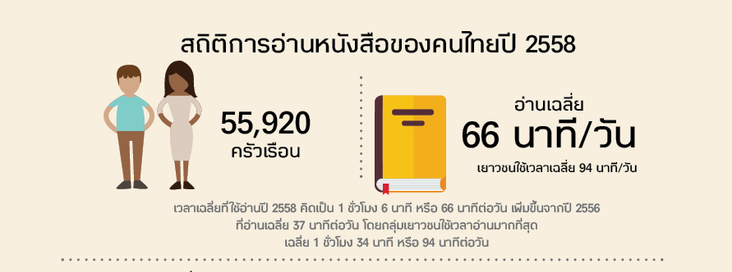
สถิติการอ่านของคนไทยในปี พ.ศ. 2558
สำนักงานสถิติแห่งชาติ ดำเนินการสำรวจการอ่านของคนไทยอย่างต่อเนื่อง ตั้งแต่ปี 2546 จนถึง ครั้งล่าสุด 2558 (6 ครั้ง) และจะทำการสำรวจทุก 2 - 3 ปี ครอบคลุมกลุ่มตัวอย่างมากกว่า 55,000 ครั้งเรือน ทั้งในและนอกเขตเทศบาลทั่วประเทศ

Slide 21
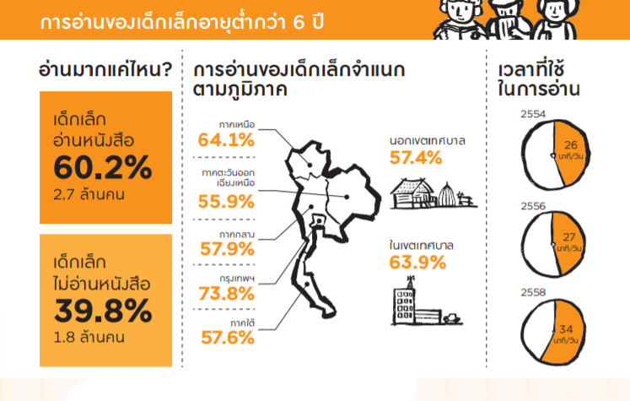
สถิติการอ่านของคนไทยในปี พ.ศ. 2558 (ต่อ)

Slide 22
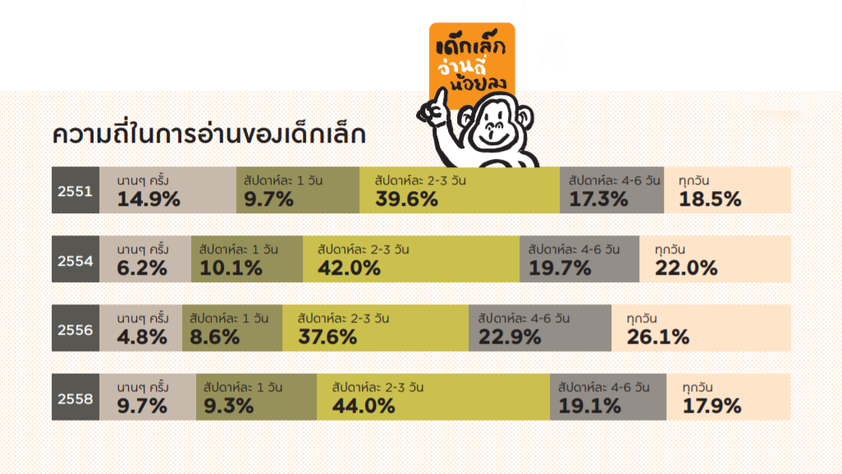
สถิติการอ่านของคนไทยในปี พ.ศ. 2558 (ต่อ)

Slide 23
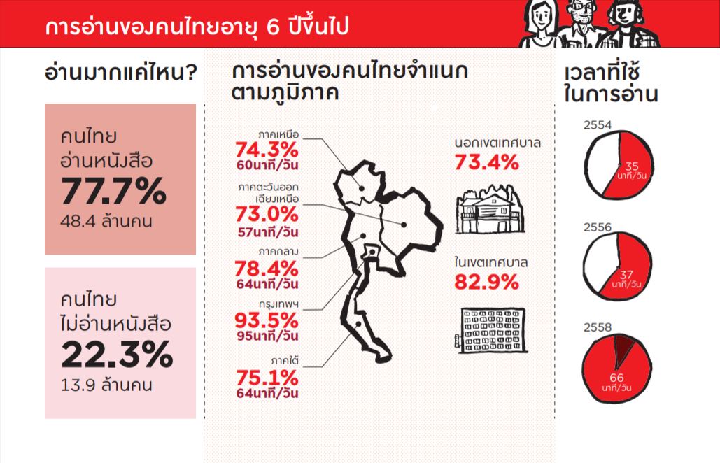
สถิติการอ่านของคนไทยในปี พ.ศ. 2558 (ต่อ)

Slide 24
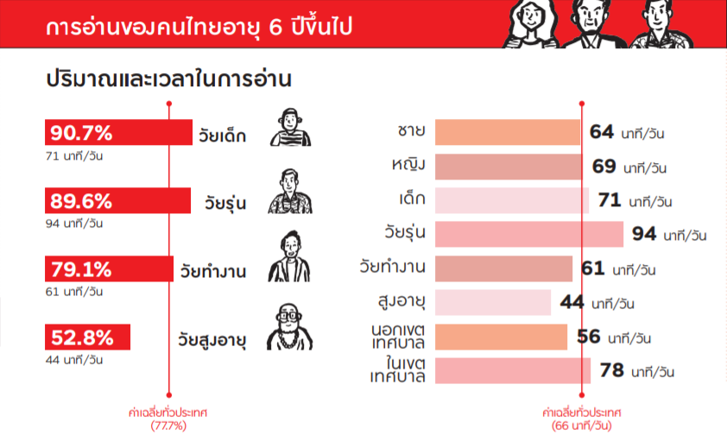
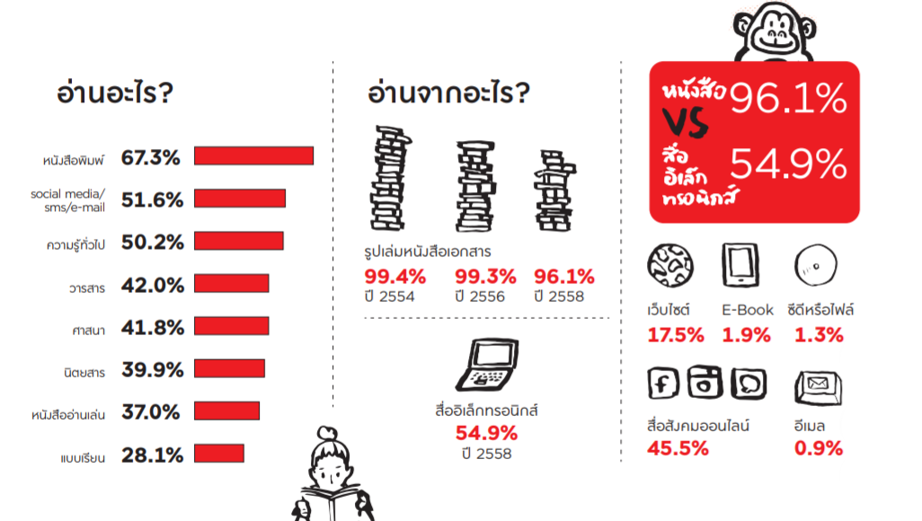
สถิติการอ่านของคนไทยในปี พ.ศ. 2558 (ต่อ)

Slide 25
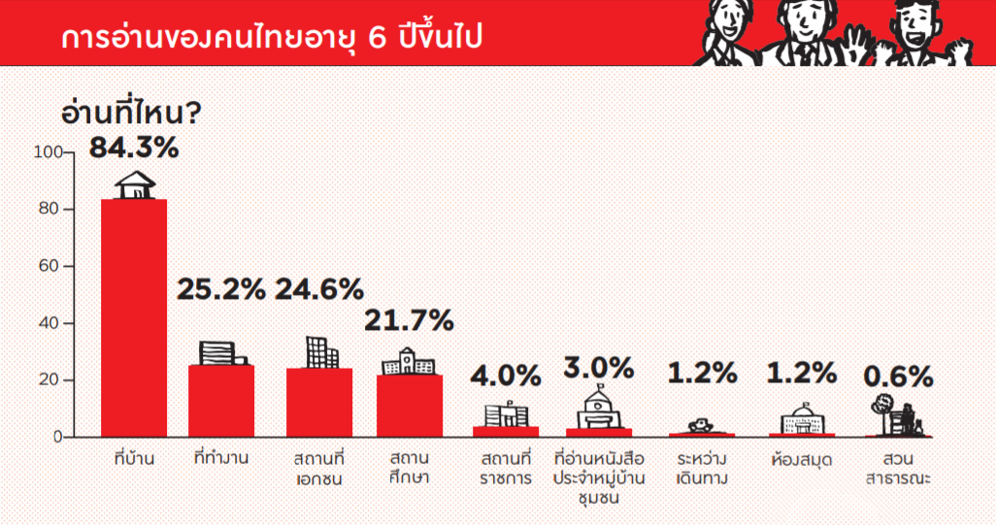
สถิติการอ่านของคนไทยในปี พ.ศ. 2558 (ต่อ)

Slide 26
สถิติการอ่านของคนไทยในปี พ.ศ. 2558 (ต่อ)

Slide 27
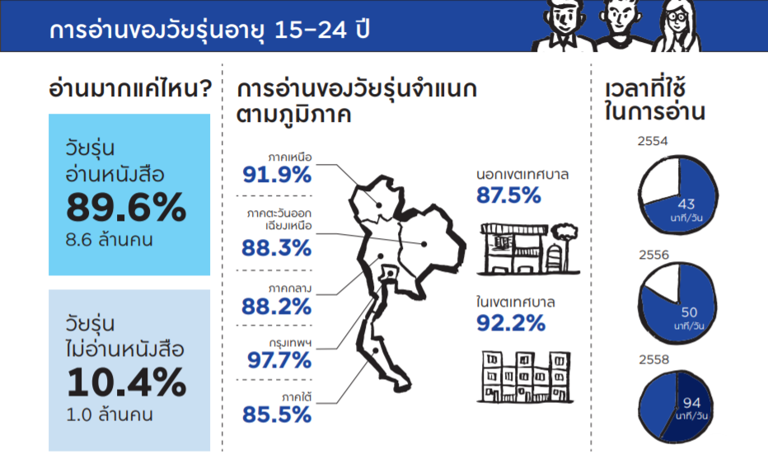
สถิติการอ่านของคนไทยในปี พ.ศ. 2558 (ต่อ)

Slide 28
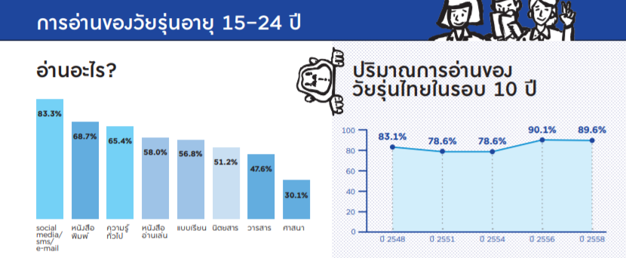
สถิติการอ่านของคนไทยในปี พ.ศ. 2558 (ต่อ)

Slide 29
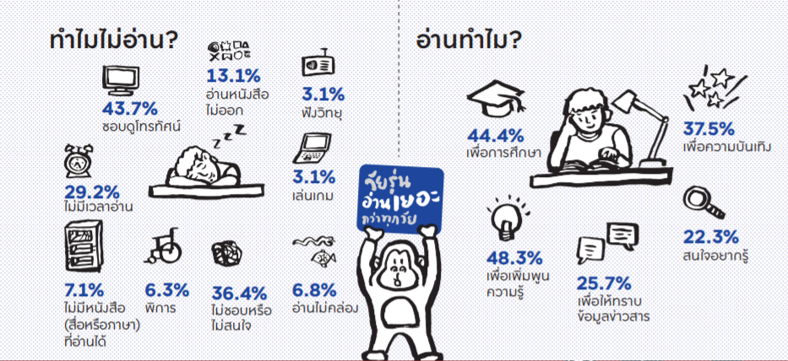
สถิติการอ่านของคนไทยในปี พ.ศ. 2558 (ต่อ)

Slide 30
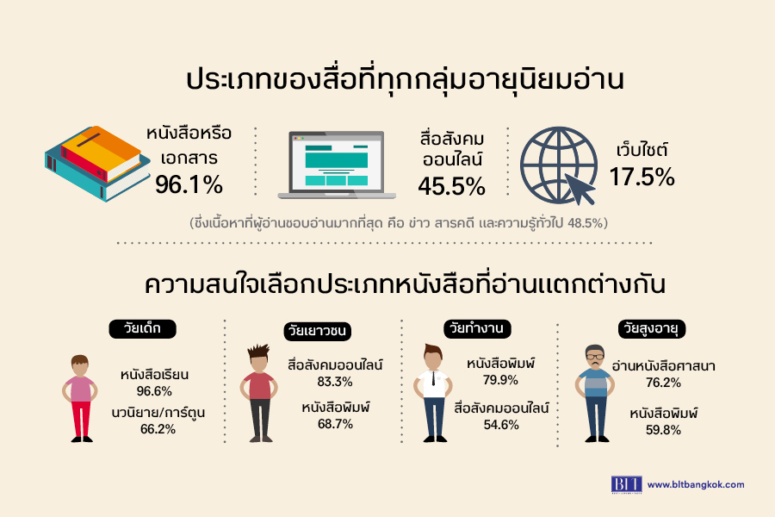
สถิติการอ่านของคนไทยในปี พ.ศ. 2558 (ต่อ)

Slide 31
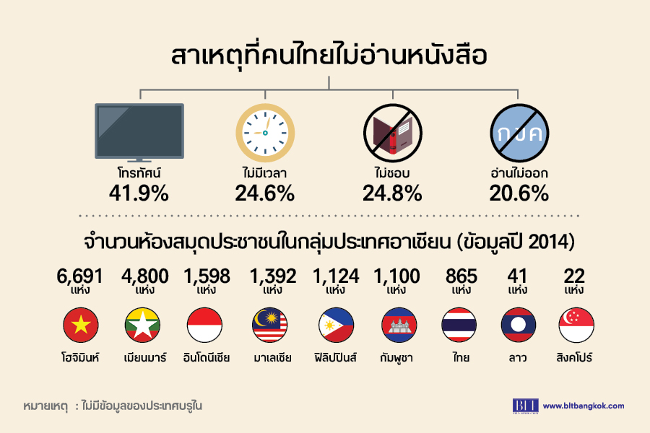
สถิติการอ่านของคนไทยในปี พ.ศ. 2558 (ต่อ)

Slide 32
4
ปัจจัยกำหนดและกระบวนการ
สร้างวัฒนธรรมการอ่าน

Slide 33



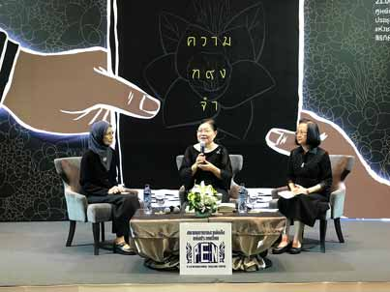
4.1 ปัจจัยกำหนดการสร้างวัฒนธรรมการอ่าน
โดยจำแนกออกเป็น 2 ปัจจัย คือ
1.
ปัจจัยภายในตัวบุคคล
พฤติกรรมการอ่านของบุคคลที่สนับสนุนการอ่าน คือ
❶มีนิสัยรักการอ่านและเห็นคุณค่าของการอ่าน
❷มีความผูกพันกับหนังสือ ชอบหนังสือโดยสมัครใจ
อ่านได้ทุกสถานที่ทุกโอกาส โดยแสดงให้เห็นพฤติกรรม เช่น
การให้หนังสือ
เป็นของขวัญ
การใช้เวลาว่าง
ในการอ่านหนังสือ
การสนทนา
เรื่องหนังสือ

Slide 34
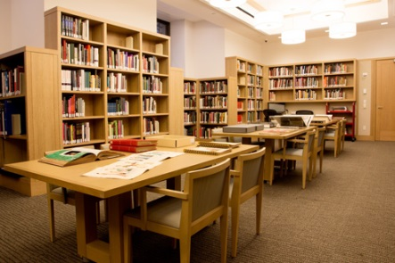
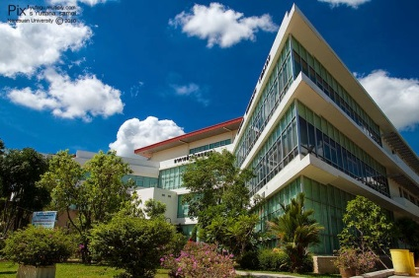
4.1 ปัจจัยกำหนดการสร้างวัฒนธรรมการอ่าน
(ต่อ)
โดยจำแนกออกเป็น 2 ปัจจัย คือ
2.
ปัจจัยภายนอกตัวบุคคล
สภาพแวดล้อมทางกายภาพ เช่น
การจัดการแหล่งเรียนรู้
การจัดการองค์ความรู้ผ่านสื่อต่าง ๆ ได้แก่ สิ่งพิมพ์
สื่อออนไลน์ และสื่อในรูปแบบอื่น ๆ
การง่ายต่อการเข้าถึงแหล่งเรียนรู้
การเป็นสภาพแวดล้อมเชิงคุณค่า ได้แก่ การที่สังคม ชุมชน และบุคคล
ให้คุณค่ากับการอ่าน / การสร้างแรงจูงใจและบรรยากาศที่เอื้อต่อการอ่าน
สภาพแวดล้อมเชิงนโยบาย ได้แก่ การมีนโยบายและการดำเนินงานสนับสนุน

Slide 35
4.2 พฤติกรรมการอ่านของบุคคล
ที่มีนิสัยรักการอ่านและเห็นคุณค่าของการอ่าน
การสร้างเสริมนิสัยรักการอ่านขึ้นอยู่กับประสบการณ์ที่ผู้อ่านได้รับจากกิจกรรมการอ่านในชีวิตประจำวันและจากสภาพแวดล้อม โดยมีองค์ประกอบ อาทิ
ระดับ
สติปัญญา
วุฒิภาวะ
ความพร้อม
สภาพ ร่างกาย
สภาพ อารมณ์
แรงจูงใจ
กิจกรรมส่งเสริมการอ่านสามารถทำได้ด้วยการ สร้างแรงจูงใจและตระหนักถึงความสำคัญของการอ่าน การสร้างโอกาสและ หาเวลาอ่าน เริ่มต้นอ่านจากสิ่งที่ตนเองชอบหรือสนใจ และเข้าร่วมกลุ่ม/ชมรม/สมาคมนักอ่าน หรือผู้ที่ชอบอ่านหนังสือ

Slide 36
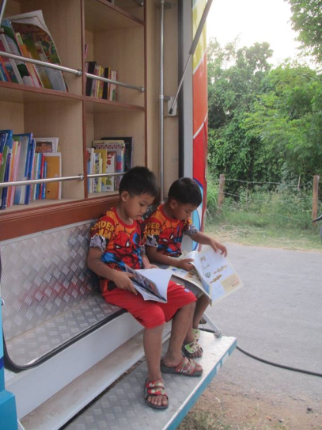
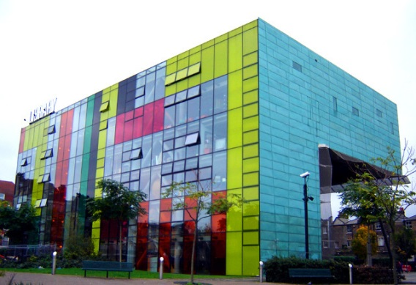
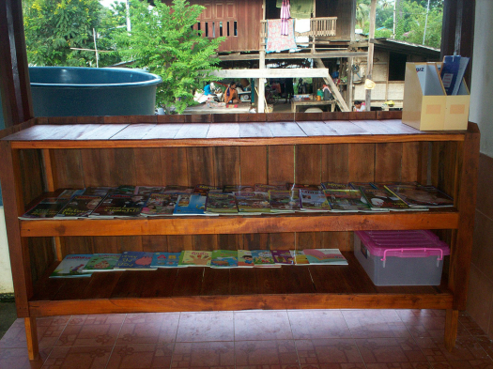
4.3 โครงสร้างพื้นฐานสนับสนุน และสภาพแวดล้อม
ที่เอื้อต่อการอ่านที่มีคุณภาพ
ปัจจุบันมีการพัฒนาแหล่งเรียนรู้จำนวนมากและมีรูปแบบการบริการที่หลากหลาย เช่น ห้องสมุด ศูนย์เรียนรู้ มุมหนังสือในสถานที่ต่าง ๆ เพื่อดึงดูดให้ผู้ใช้บริการสนใจในสื่อต่าง ๆ ที่มีคุณภาพ ต้องมีเนื้อหาและรูปแบบที่สามารถเข้าถึงได้ง่ายและมีราคาถูก
แหล่ง
เรียนรู้

Slide 37
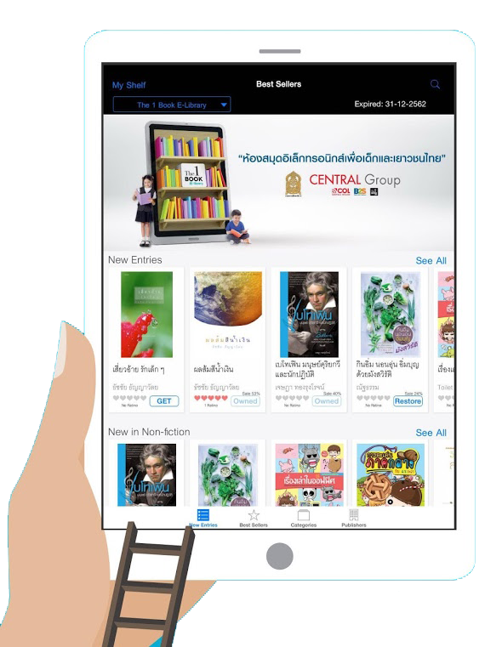
4.3 โครงสร้างพื้นฐานสนับสนุน และสภาพแวดล้อม
ที่เอื้อต่อการอ่านที่มีคุณภาพ (ต่อ)
ด้วยเทคโนโลยีการสื่อสารและนวัตกรรมการอ่านที่ทันสมัย ทำให้มีช่องทางการเข้าถึงแหล่งเรียนรู้ที่หลากหลาย ในรูปแบบสื่ออิเล็กทรอนิกส์ และสื่อสังคมออนไลน์ (Social Media)ผ่านอุปกรณ์
สื่อสารอัจฉริยะ (Smart Device) ส่งผลให้ต้นทุนการ
เข้าถึงการอ่านถูกลง ซึ่งผู้อ่านสามารถอ่านหรือเรียนรู้
ได้ทุกที่ทุกเวลา
การง่าย
ต่อการเข้าถึง
แหล่งเรียนรู้

Slide 38

4.3 โครงสร้างพื้นฐานสนับสนุน และสภาพแวดล้อม
ที่เอื้อต่อการอ่านที่มีคุณภาพ (ต่อ)
ในการส่งเสริมการอ่านจำเป็นต้องอาศัยการบ่มเพาะและเสริมสร้างนิสัยรักการอ่านที่เหมาะสมกับช่วงวัย จากบุคคลที่อยู่รอบข้างที่มีอิทธิพลเพื่อสร้างแรงจูงใจในการอ่าน เช่น พ่อแม่ ครูอาจารย์ เพื่อนฝูง ผู้บังคับบัญชาและเพื่อนร่วมงาน ตลอดจนการสร้างบรรยากาศที่เอื้อและกระตุ้นให้เกิดความสนใจและดึงดูดให้อ่านมากยิ่งขึ้น
แรงจูงใจและ
บรรยากาศ
ที่เอื้อต่อ
การอ่าน

Slide 39
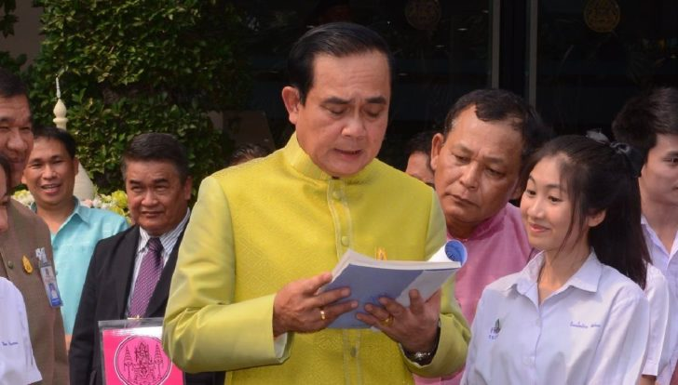


4.3 โครงสร้างพื้นฐานสนับสนุน และสภาพแวดล้อม
ที่เอื้อต่อการอ่านที่มีคุณภาพ (ต่อ)
นโยบาย
และการ
ดำเนินงาน
สนับสนุน
เพื่อสร้างวัฒนธรรมการอ่านให้เกิดขึ้น รัฐบาลและหน่วยงานที่เกี่ยวข้องจำเป็นต้องให้ความสำคัญและกำหนดเป็นนโยบายในการพัฒนาประเทศ มียุทธศาสตร์ และแผนการดำเนินงานที่ชัดเจน รวมทั้งมีการดำเนินการอย่างต่อเนื่องและจริงจัง

Slide 40

4.4 กรอบแนวคิดการสร้างวัฒนธรรมการอ่าน
สู่สังคมแห่งการเรียนรู้ของไทย
ปัจจัยภายนอกตัวบุคคล
ผู้สูงอายุ
60 ปีขึ้นไป
สังคมไทย
มีสภาพแวดล้อมของชุมชน/สังคมที่เอื้อต่อการอ่าน เป็นสังคมแห่งการเรียนรู้
1. มีแหล่งหนังสือที่น่าสนใจ
และจูงใจ (ระดับชุมชน)
2. ความง่ายแก่การเข้าถึง
(ระดับชุมชน)
3. อิทธิพลจูงใจจากสภาพแวดล้อม
(ระดับครอบครัว-ชุมชน-สังคม)
แผนแม่บทส่งเสริม
วัฒนธรรมการอ่าน
สู่สังคมแห่งการเรียนรู้
ของไทย
พ.ศ.2560-2564
ประชาชน
วันทำงาน
กลุ่มเป้าหมาย
เยาวชน
วัยเรียน
“บุคคลมี พฤติกรรม
รักการอ่าน ที่เข้มแข็ง”“
1. มีนิสัยรักการเรียนรู้
2. มีแรงจูงใจจากภายในตนเอง
เด็กก่อน
วัยเรียน
ปัจจัยภายในตัวบุคคล

Slide 41
5
ห้องสมุด

Slide 42

5.1 ความหมายของห้องสมุด
ห้องสมุด คือ แหล่งรวบรวมทรัพยากรสารสนเทศทุกประเภท ทั้งที่เป็นวัสดุตีพิมพ์ วัสดุไม่ตีพิมพ์ และสื่ออิเล็กทรอนิกส์ มีการคัดเลือกและจัดหาเข้ามาอย่างทันสมัย สอดคล้องกับความต้องการและความสนใจของผู้ใช้ มีบรรณารักษ์เป็นผู้ดำเนินงานและจัดบริการต่างๆ อย่างเป็นระบบ

Slide 43
5.2 ความสำคัญของห้องสมุด
การศึกษาไทยตามแนวทางการปฏิรูปการศึกษา 4.0 มุ่งพัฒนาให้เยาวชนไทยให้เก่ง ดี มีความสุขจากสังคมแห่งการเรียนรู้ ที่สร้างคนให้ตระหนักถึง
ปัจจุบันเป็นยุคข้อมูลข่าวสาร (Information Age) ผู้ที่สนใจศึกษาค้นคว้าจะทำให้เป็นผู้รอบรู้ ในวิทยาการ เชี่ยวชาญในวิชาชีพ และทันสมัยต่อเหตุการณ์ต่าง ๆ จำเป็นต้องพึ่งพา “ ห้องสมุด ” ซึ่งเป็นปัจจัยสำคัญที่บ่งชี้ถึงความมีมาตรฐานด้านการศึกษาของสถาบันการศึกษาแห่งนั้น ๆ
เพื่อนำความรู้
ไปใช้ประโยชน์
1. ความสำคัญ
ของการเรียนรู้
2. การสร้างนิสัย
รักการอ่าน
3. การแสวงหา
แหล่งเรียนรู้

Slide 44
5.2 ความสำคัญของห้องสมุด (ต่อ)
1. ห้องสมุดเป็นที่รวมของทรัพยากรสารสนเทศต่างๆ ที่ผู้ใช้สามารถค้นคว้าหาความรู้ทุกสาขาวิชา ที่มีการเรียนการสอนในสถาบันการศึกษานั้น 2. ห้องสมุดเป็นที่ที่ทุกคนจะเลือกอ่านหนังสือ และค้นคว้าหาความรู้ต่าง ๆได้โดยอิสระ ตามความสนใจของแต่ละบุคคล
3. ห้องสมุดช่วยให้ผู้ใช้ห้องสมุดพอใจที่จะอ่านหนังสือต่าง ๆ โดยไม่รู้จักจบสิ้น เป็นการช่วยปลูกฝังนิสัยรักการอ่าน
4. ช่วยให้ผู้ใช้ห้องสมุดมีความรู้ทันสมัยอยู่เสมอ
5. ช่วยให้ผู้ใช้ห้องสมุดมีนิสัยรักการค้นคว้าหาความรู้ด้วยตนเอง
6. ช่วยให้รู้จักใช้เวลาว่างให้เป็นประโยชน์
7. ห้องสมุดจะช่วยให้ผู้ใช้ห้องสมุดรับรู้ในสมบัติสาธารณะ รู้จักใช้และระวังรักษาอย่างถูกต้อง

Slide 45
5.3 ประโยชน์ของห้องสมุด
ด้าน
การค้นคว้าวิจัย
เพื่อให้เกิด
ความรู้ใหม่
ด้าน
ศิลปวัฒนธรรม
(สะสมความคิด
วัฒนธรรม
มรดกของชาติ)
ด้าน
การเรียน
การสอน
ด้าน
การเศรษฐกิจ
(ช่วยประหยัด
ในการค้นหาความรู้
สร้างอาชีพให้คน)
ใช้ข้อมูล
ในการตัดสินใจ
ได้อย่างถูกต้อง
เหมาะสม
ด้าน
การดำรง
ชีวิต

Slide 46
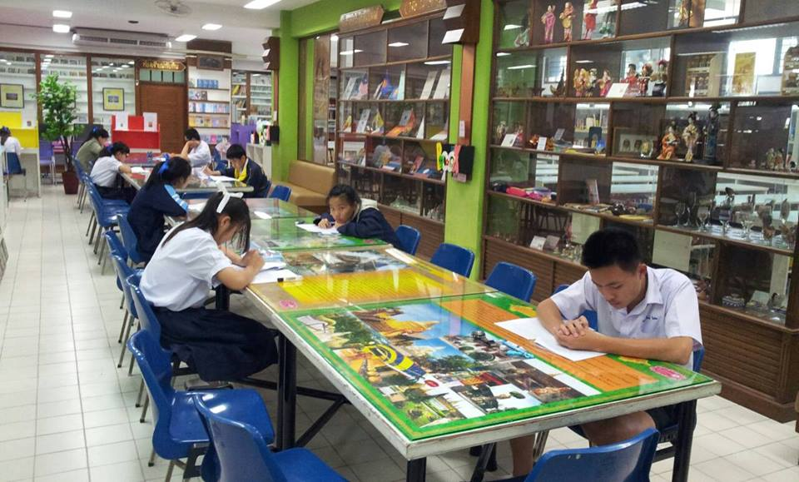
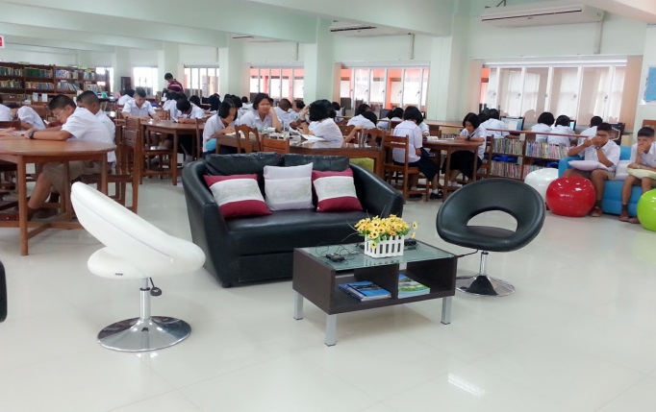
5.4 ประเภทห้องสมุด
การแบ่งประเภทของห้องสมุด ตามลักษณะและวัตถุประสงค์ที่ให้บริการ จำแนกได้เป็น 5 ประเภท ดังนี้
1. ห้องสมุดโรงเรียน เป็นห้องสมุดที่ตั้งขึ้นในโรงเรียนทั้งในระดับประถมศึกษา และมัธยมศึกษา เพื่อส่งเสริมการเรียนการสอนตามหลักสูตรให้มีประสิทธิภาพ ตลอดจนเพื่อสนองความต้องการของนักเรียน ครู ผู้ปกครองและชุมชน นอกจากนี้ยังช่วยสร้างเสริมนิสัยรักการอ่าน และการศึกษาค้นคว้าด้วยตนเองให้แก่นักเรียน เพื่อเป็นรากฐานในการใช้ห้องสมุดอื่น ๆ ต่อไป

Slide 47
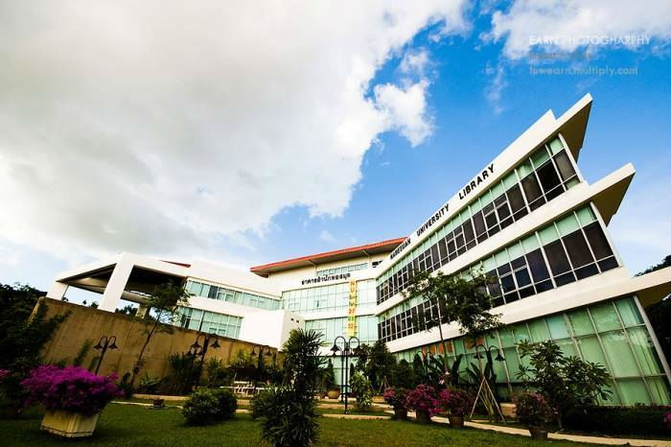
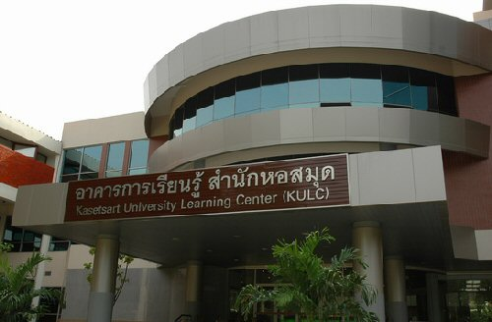
5.4 ประเภทห้องสมุด (ต่อ)
2. ห้องสมุดมหาวิทยาลัย เป็นห้องสมุดของสถาบันอุดมศึกษา ให้บริการทางวิชาการแก่นิสิต นักศึกษา และอาจารย์ เพื่อใช้ประกอบการเรียนการสอนและการค้นคว้าวิจัย ทรัพยากรสารสนเทศทุกประเภทที่รวบรวมไว้ในห้องสมุดมหาวิทยาลัย มีความทันสมัยและสอดคล้องกับหลักสูตรการสอน การวิจัยและกิจกรรมต่างๆ ของแต่ละสถาบัน

Slide 48
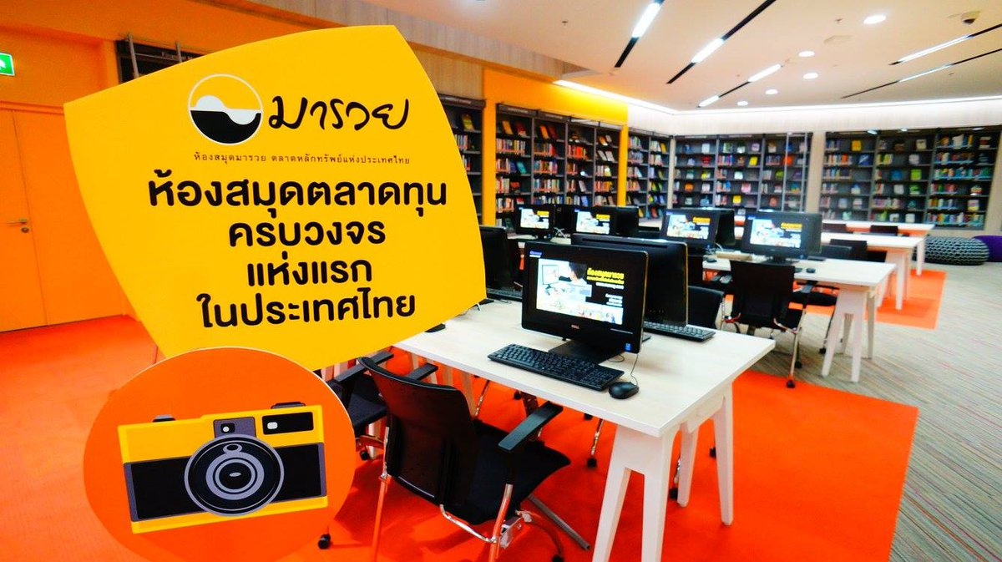
5.4 ประเภทห้องสมุด (ต่อ)
3. ห้องสมุดเฉพาะ เป็นห้องสมุดของหน่วยงานราชการ บริษัท สมาคม ตลอดจนองค์การระหว่างประเทศต่าง ๆ เป็นแหล่งเก็บรวบรวมทรัพยากรสารสนเทศ ที่มีเนื้อหาเฉพาะสาขาวิชาใดวิชาหนึ่ง และสาขาวิชาอื่น ๆ ที่เกี่ยวข้อง เพื่อให้บริการแก่ผู้ใช้ซึ่งเป็นบุคลากรที่สังกัดหน่วยงานนั้น เป็นแหล่งค้นคว้าข้อมูลเพื่อนำไปใช้ปฏิบัติงานให้มีประสิทธิภาพยิ่งขึ้น

Slide 49
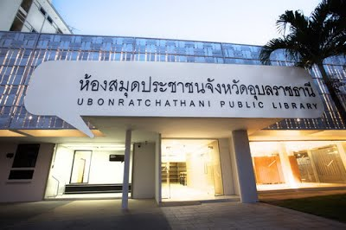
5.4 ประเภทห้องสมุด (ต่อ)
4. ห้องสมุดประชาชน เป็นห้องสมุดที่ให้บริการทรัพยากรสารสนเทศแก่ประชาชนในท้องถิ่นโดยไม่จำกัดวัย ระดับความรู้ เชื้อชาติและศาสนา เพื่อให้สอดคล้องกับความต้องการของชุมชนแต่ละแห่ง เป็นการส่งเสริมการศึกษาค้นคว้าด้วยตนเองตลอดชีวิตของประชาชนในชุมชน

Slide 50
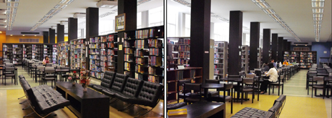
5.4 ประเภทห้องสมุด (ต่อ)
5. หอสมุดแห่งชาติ
เป็นแหล่งรวบรวมและเก็บรักษาสิ่งพิมพ์ที่พิมพ์ขึ้นภายในประเทศไว้อย่างสมบูรณ์ และอนุรักษ์ให้คงทนถาวร เพื่อให้บริการศึกษาค้นคว้าแก่ประชาชนทั่วไป หอสมุดแห่งชาติจะต้องได้รับสิ่งพิมพ์ทุกเล่มที่พิมพ์ขึ้นภายในประเทศ ตามพระราชบัญญัติการพิมพ์

Slide 51

5.4 ประเภทห้องสมุด (ต่อ)
ห้องสมุดดิจิทัล
✶
✶
เป็นห้องสมุดอีกรูปแบบหนึ่งที่เกิดขึ้นในยุคดิจิทัล สารสนเทศปัจจุบันบันทึกในรูปแบบดิจิทัลมากขึ้น ในขณะเดียวกันสารสนเทศใหม่ ๆ ก็มีแนวโน้มที่จะบันทึกอยู่ในรูปดิจิทัลแทนสื่อสิ่งพิมพ์ เพื่อความสะดวกรวดเร็วในการสืบค้น การประมวลผล ประหยัดเนื้อที่ในการจัดเก็บ และสามารถส่งถ่ายข้อมูลความรู้ไปสู่บุคคลต่าง ๆ ได้ทุกสถานที่ทุกเวลาบนโลกนี้ โดยผ่านเครือข่ายการสื่อสารสากล หรืออินเตอร์เน็ต

Slide 52
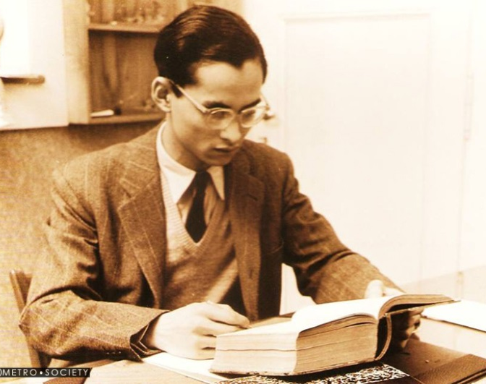
หนังสือเป็นออมสิน
...หนังสือเป็นการสะสมความรู้และทุกสิ่งทุกอย่างที่มนุษย์ ได้สร้างมา ทำมา คิดมา แต่โบราณกาลจนทุกวันนี้ หนังสือจึงเป็นสิ่งสำคัญ เป็นคล้ายๆ ธนาคารความรู้และเป็นออมสิน
เป็นสิ่งที่จะทำให้มนุษย์ก้าวหน้าได้โดยแท้...
พระบรมราโชวาท พระบาทสมเด็จพระปรมินทรมหาภูมิพลอดุลยเดช บรมนารถบพิตร รัชกาลที่ 9 พระราชทานแก่คณะสมาชิกห้องสมุดทั่วประเทศ
ในโอกาสที่เข้าเฝ้าทูลละอองธุลีพระบาท วันที่ 25 พฤศจิกายน 2514

Slide 53

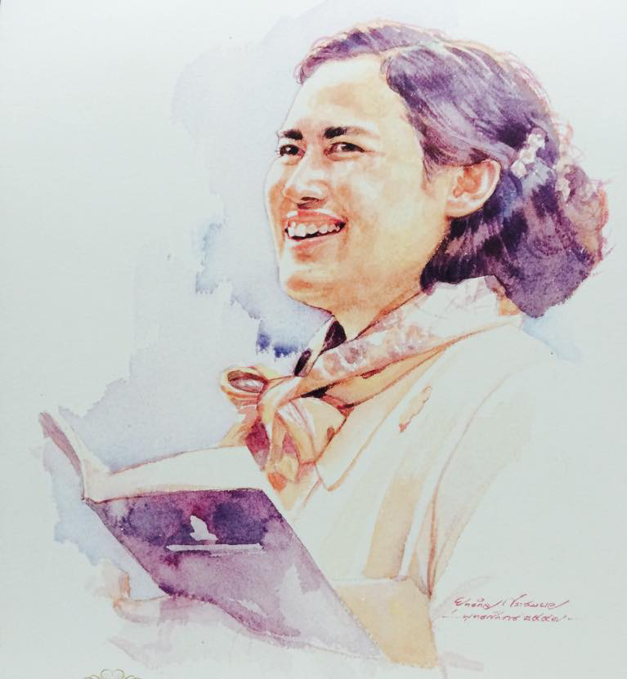
ฉันชอบอ่านหนังสือ
หนังสือนี้ มีมากมาย หลายชนิด
นำดวงจิต เริงรื่น ชื่นสดใส
ให้ความรู้ สำเริง บันเทิงใจ
ฉันจึงใฝ่ ใจสมาน อ่านทุกวัน
มีวิชา หลายอย่าง ต่างจำพวก
ล้วนสะดวก ค้นได้ ให้สุขสันต์
วิชาการ สรรมา สารพัน
ชั่วชีวัน ฉันอ่านได้ ไม่เบื่อเลย
บทพระราชนิพนธ์ของสมเด็จพระเทพรัตนราชสุดาฯ สยามบรมราชกุมารี
เมื่อครั้งยังทรงพระเยาว์

Slide 54
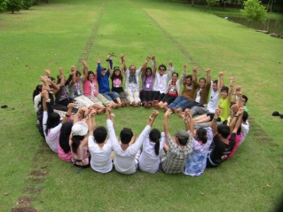
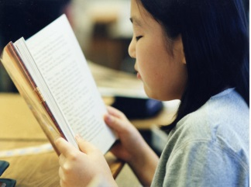

ขอบคุณ

